Slide 1
Conceitos Básicos

Slide 3
Variaveis continuas e discretas
Modelos de processos definidos por equações diferenciais
Controle de laço aberto e fechado
Modelo discretos usando Petri nets
Como observar?

Slide 4
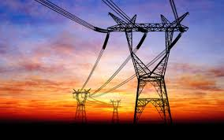
Industrias
Energia
Fosil, nuclear, renovável, agua
Demandas aumentam
Venda de energia
Altos graus de automação

Slide 5
Gás e Petróleo
Upstream
Exploração, distribuição e produção do petróleo cru e de gas natural
Offshore plant
Alta segurança, disponibilidade, equipamentos para ambientes “risco”
Downstream
Refinerias convertem o cru em gasolina, diesel, querosene, outros
Gasodutos
Maritimo
Transporte de petróleo e derivados
O petróleo é o insumo para produtos químicos, farmacêuticos, solventes, fertilizantes, pesticidas, plástico

Slide 6
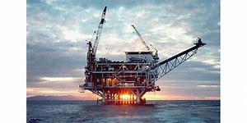

Slide 7
Alimentos
Fermentação, pasteurização, ebulição, fritar entre outras técnicas
Transporte de alimentos, longas distancias
Qualidade do produto desde sua criação
Globalizadas, expansão de canais de distribuição
Integração com logística, armazenamento e sistemas corporativos

Slide 8
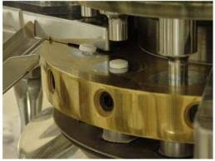
Farmacêutica
Medicamentos são tipo batch
Anvisa

Slide 10
Papel e celulose
Transforma madeira em papel
Consume muita energia
Processos contínuos
Batch (bobina de papel)

Slide 11
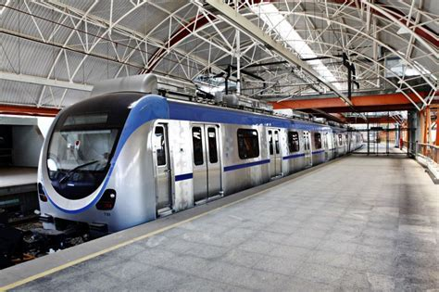
Transporte
Processo de controle de trafego
Processos de controle de velocidade
Controle de fluxo de pessoas

Slide 12
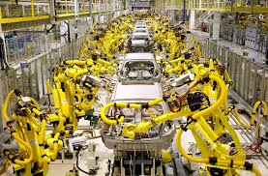
Definição de Automação
Automação é capacidade de introduzir tecnologia de informação nos processos
A automação de processos industriais ajudam com o armazenamento, transporte e transformação de insumos em produtos

Slide 13
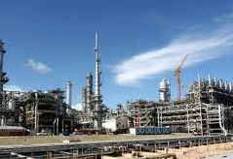
Tipos de Processos
Continuo
Transformação de insumos em produtos usualmente produzidos em processos com controle automático
Refinadoras
Processo sem interrupção
24 horas por dia
Variáveis continuas
Controle de malha fechada
Processo equações diferenciais não lineares

Slide 14
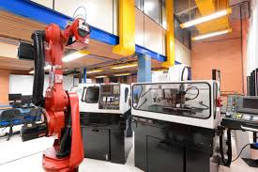
Processos discretos
Constituído de diversos processos de manufatura
Montagem de parte de produtos
Carro, eletrodomésticos
Variáveis discretas on off
Modeladas com redes de petri
Controle de malha aberta

Slide 15
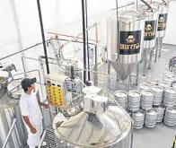
Processos Batch
O insumo é processado em etapas continuas onde existem paradas em determinados períodos de tempo

Slide 16
Software
Devops

Slide 17
Pirâmide da Automação

Slide 18
Níveis inferiores
Variáveis físicas
Pressão, temperatura, fluxos
Real time
Níveis superiores
Qualidade do produto
Planejamento da produção
Precificação

Slide 20
Level 0
Processo físico atual
Level 1
Sistemas de sensores e atuadores
Level 2
Sistemas de monitoração e controle
Level 3
Sistemas de gerenciamento de work flows
Level 4
Sistemas de gerenciamento da organização produtiva

Slide 21
Características
Escalável
Múltiplos modelos de informação
Flexível
Interoperabilidade
Adopção de padrões e modelos de referência
Multi-vendor
Segurança
Confiabilidade
Privacidade

